Slide 1
Pravěk

Slide 2
Pravěk
nejdelší období lidských dějin
začátek – vznik člověka, konec – používání písma

Slide 3
Stvoření světa
evoluční teorie (Ch. Darwin)
biblická geneze
mýty o stvoření světa různých národů

Slide 4
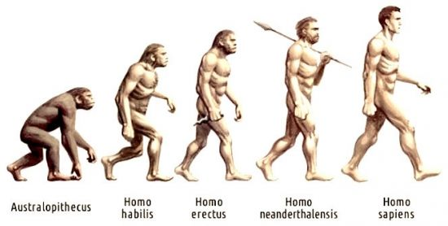
předkové člověka před asi 3 miliony let

Slide 6
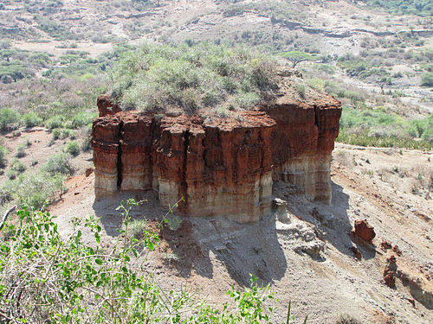
Olduvai je název pro rokli na planině Serengeti v dnešní severní Tanzanii ve východní Africe. Je významná nálezy nejstarších hominidů, předchůdců moderního člověka.

Slide 7
Dělení pravěku (podle nástrojů, ve střední Evropě)
doba kamenná (asi 3 000 000 – 2 000 let př.n.l.)
doba bronzová (asi 2000 – 750 let př.n.l.)
doba železná (asi 750 let př.n.l. – kolem roku 0)

Slide 8
Lovci a sběrači v době kamenné - přisvojovací hospodářství - od počátku pravěku do 6. tisíciletí př.n.l.

Slide 9
První lidé
asi před 3 000 000 let, Afrika, podobný lidoopům
potrava: sběr rostlin a plodů, drobní živočichové
různé zvuky, křik
tlupy
velmi jednoduché nástroje

Slide 10
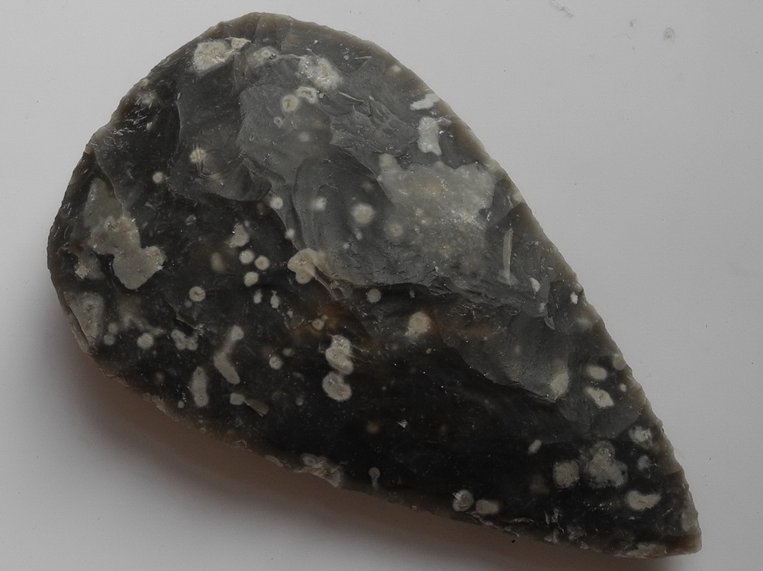
pazourek

Slide 11
První lidé
asi před 2 000 000 let – chodí po 2 nohách
přední končetiny uvolněny pro práci
používání ohně
z Afriky do Asie a Evropy
→ asi před 40 000 lety člověk dnešního typu

Slide 12
Doba ledová
chladné podnebí
ledovec až u Krkonoš, velké ledovce v Alpách
tundra – mamuti, srstnatí nosorožci, jeskynní medvědi, sobi, divocí koně

Slide 13
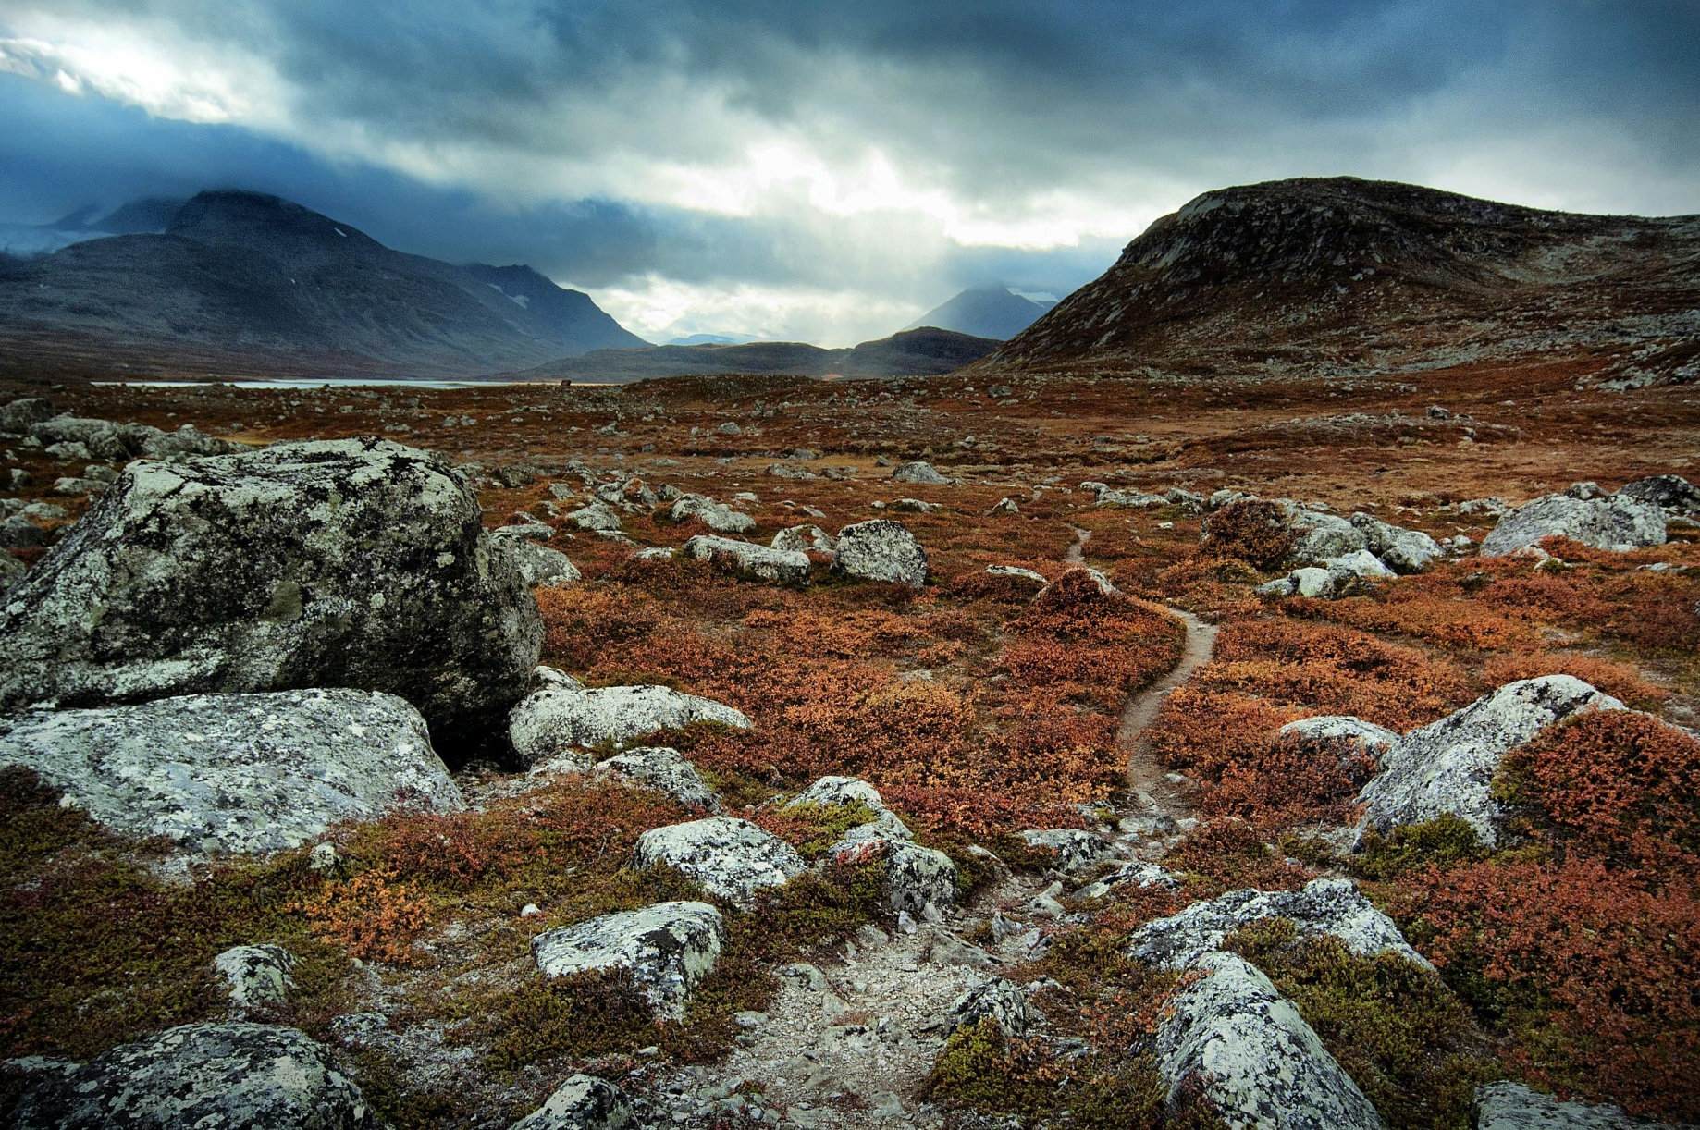
tundra

Slide 14
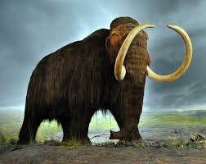
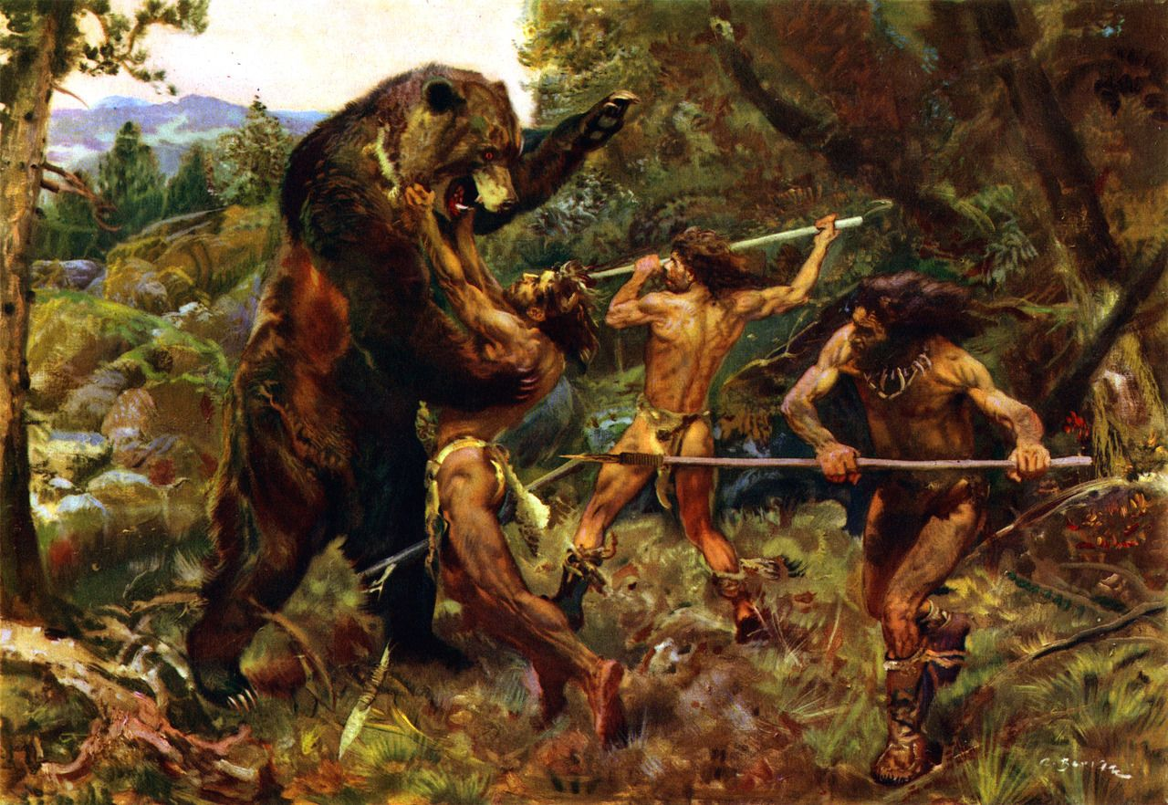
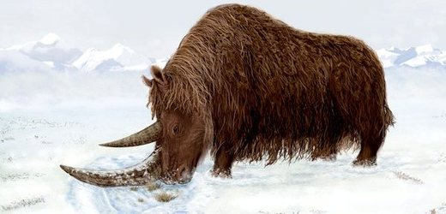
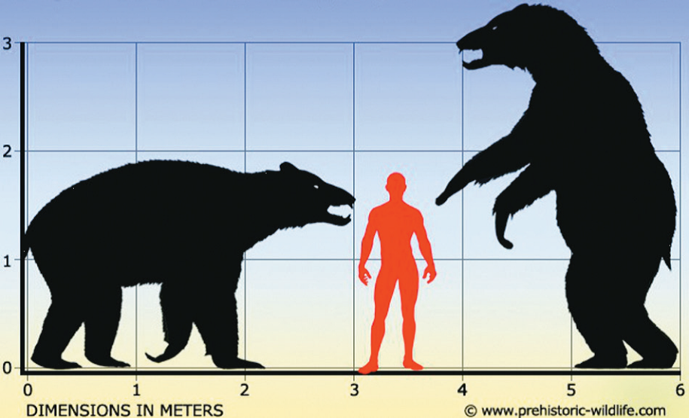

Slide 15
Doba ledová
sběr plodů a rostlin (v létě), lov zvířat (celý rok)
spolupráce celé skupiny při lovu
putování za zvěří – dočasné příbytky – přírodní úkryty (jeskyně, skalní převisy)
sezonní sídliště (podél migračních tras zvěře) – jednoduché chaty, Dolní Věstonice

Slide 16
Doba ledová
první umělecká díla (asi před 20 000 lety)
sošky žen – venuše (magie plodnosti) – žena – výnamné postavení
sošky zvířat (magie lovu)
představa posmrtného života – pohřby (vybavení hrobu, způsob uložení těla)

Slide 17
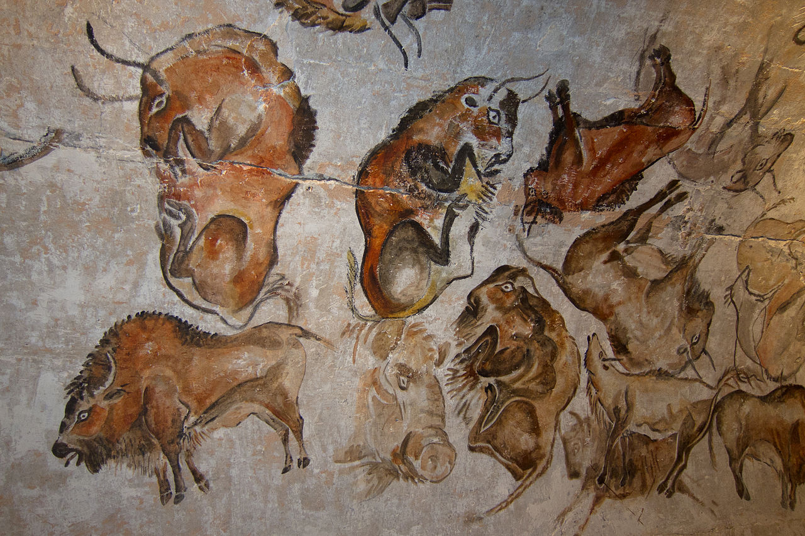
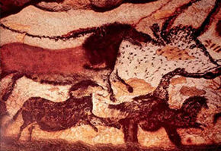
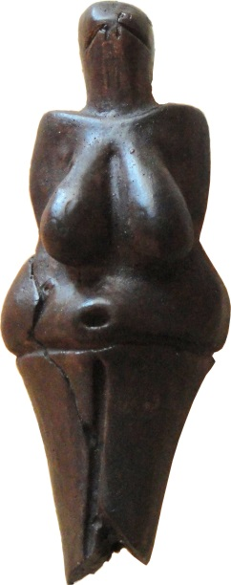
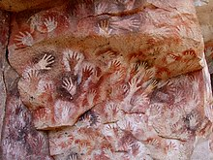
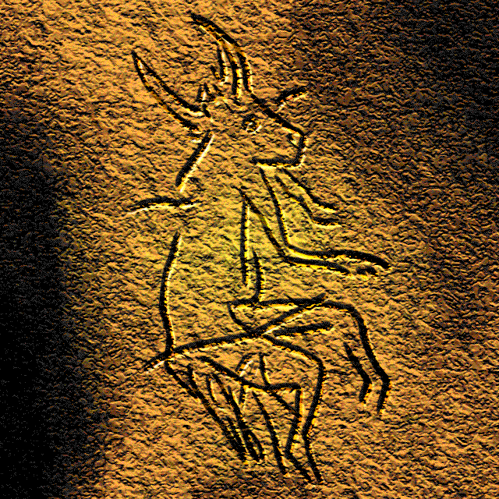
Notes:
Věstonická Venuše, Koně (Lascaux, Francie), Altamira – Španělsko, Cueva de las Manos, Argentina, Kouzelník (Dordogne - Francie)

Slide 18
Konec doby ledové
asi před 10 000 lety
oteplení – dnešní druhy rostlin a zvířat – smíšené lesy, jeleni, srny, divoká prasata, zajíci,…
zvířata i lidé na jednom místě – loviště
osídlení Ameriky a Austrálie

Slide 19
Konec doby ledové
první boje – o loviště
změna lovu – vznik oštěpu, luku a šípů, člunu, vrše,…
muži – lov, ženy – sběr
žily v rodech (příbuzní)
ochočení psa

